Slide 1
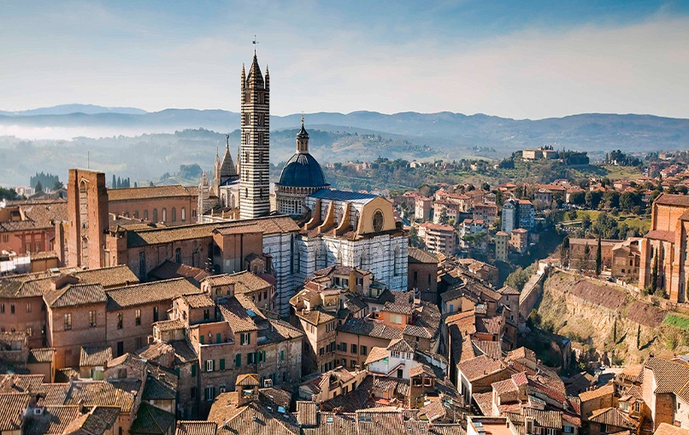



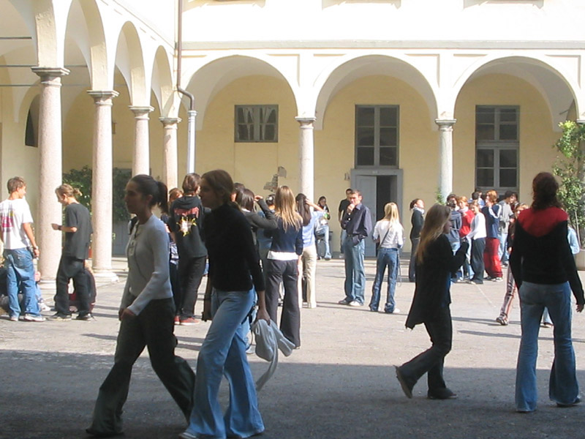
Estudiar
en
Italia
Universidad de Buenos Aires
Facultad de Derecho
12/05/2017

Slide 2

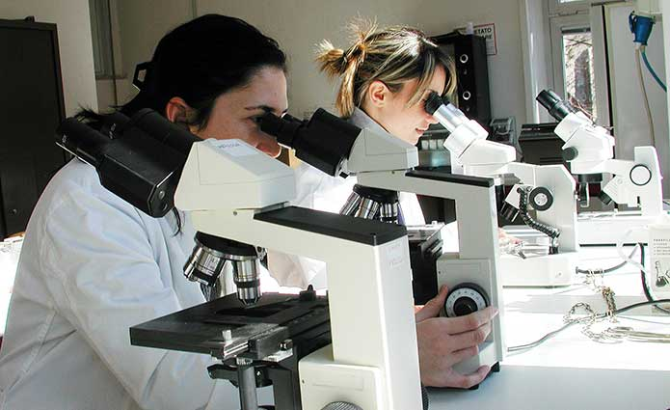
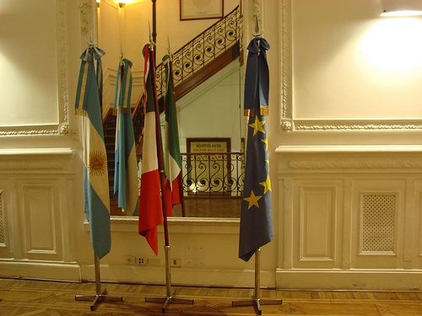

¿POR QUÉ ESTUDIAR EN ITALIA?
La tradición histórica
La oferta académica
La Unión Europea
Los vínculos con Argentina

Slide 3
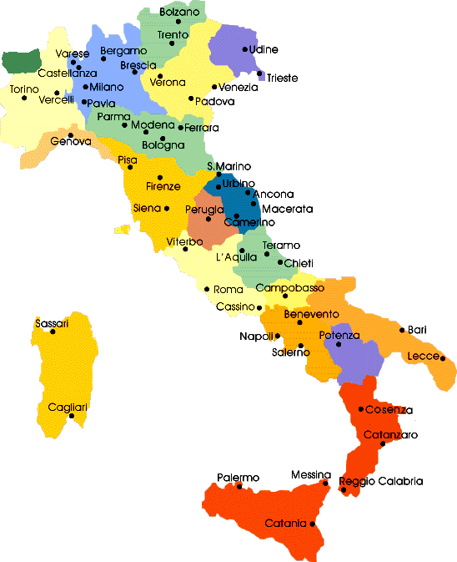
Sistema Universitario Italiano:
Características
De acuerdo con los datos del MIUR (Ministerio de Educación, Universidad e Investigación), las Universidades italianas son 96.
Sistema prevalentemente público.
Distribución regional, o incluso local, de las universidades, cada una con sus peculiaridades y puntos de excelencia.

Slide 4
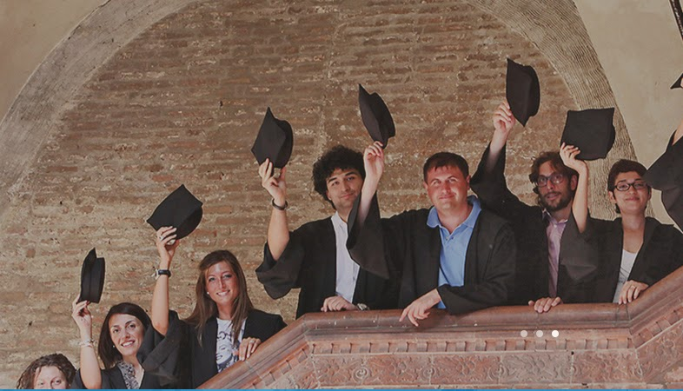
Sistema Universitario Italiano: Organización
Universidades Públicas
Universidades Privadas
Universidades Técnicas (Politécnicos)
Universidades para Extranjeros
Universidades Telemáticas

Slide 5
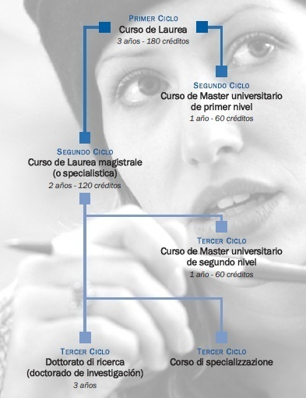
Sistema Universitario Italiano: Ciclos y Títulos de Estudio

Slide 6
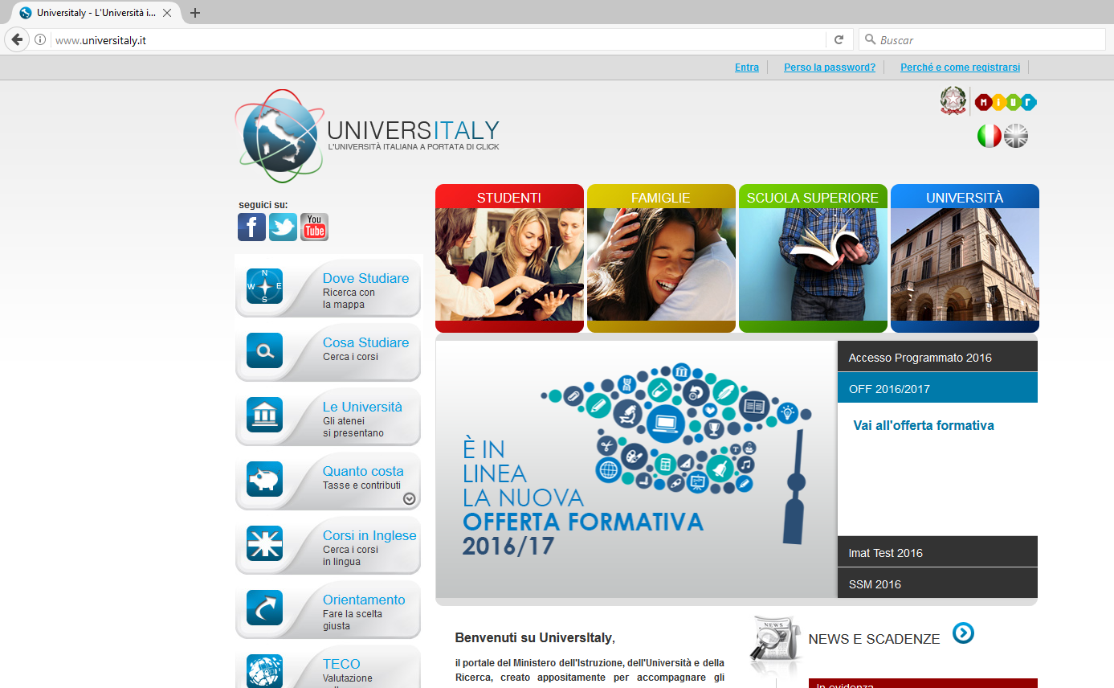
Oferta Formativa en Italia
Información sobre las Universidades italianas y
base de datos con todos los cursos:
www.universitaly.it

Slide 7
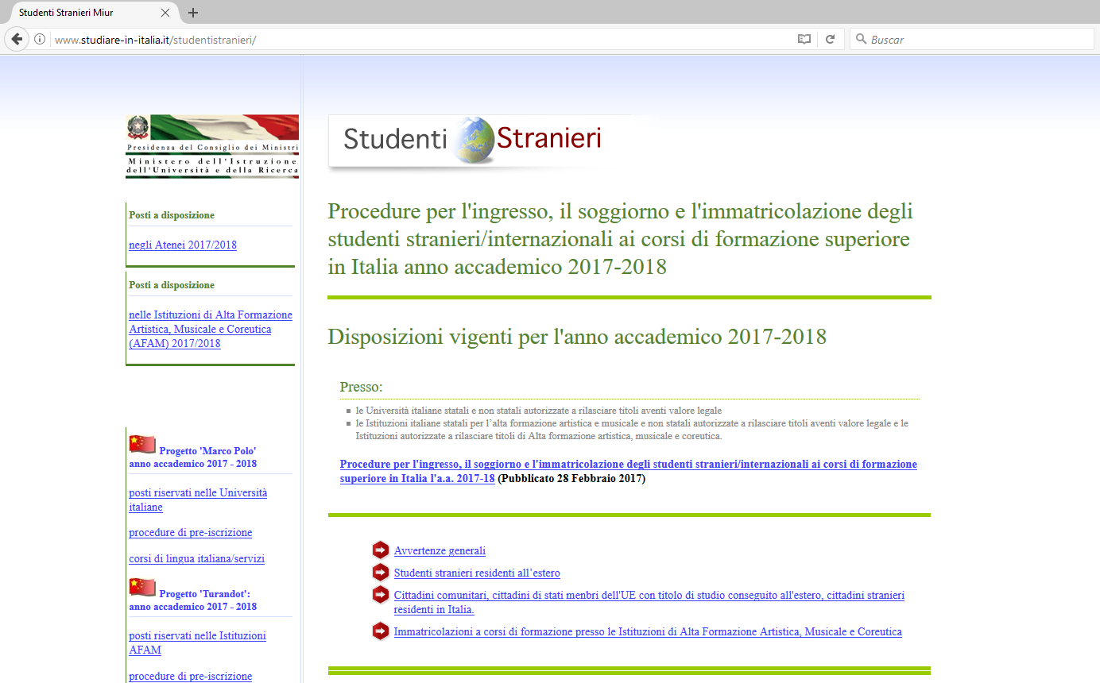
Requisitos para estudiantes extranjeros
El MIUR y el MAECI establecen normas para el acceso de los estudiantes extranjeros en las Universidades italianas
Para más info: www.studiare-in-italia.it/studentistranieri/

Slide 8
Visa de Estudio
Permite el ingreso y la permanencia en Italia por el período de duración del curso a los estudiantes que no son ciudadanos de un País de la Unión Europea
La solicitud se realiza en el Consulado italiano
Documentación necesaria:
Constancia de inscripción al curso
Medios de subsistencia comprobados
Seguro médico
Más información en: www.consbuenosaires.esteri.it

Slide 9
Costos para estudiar en Italia
El arancel promedio por estudiante para la licenciatura es de entre 1000 y 1500 euros por año
Los master y otros estudios de posgrado pueden tener aranceles más elevados
Varían de acuerdo a la Universidad, estudios elegidos, nivel económico del estudiante y su grupo familiar y si la institución es pública o privada
Todas las Universidades italianas tienen un servicio de alojamiento para estudiantes, coordinado con el Gobierno Regional correspondiente a través de las Agencias para el Derecho al Estudio (ADISU)

Slide 10
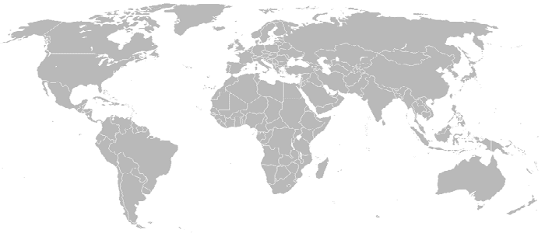
El papel de las Universidades italianas en la política exterior
El régimen de autonomía y el incrementado interés de las Universidades italianas por la internacionalización han determinado un gran aumento de los acuerdos de cooperación entre las Universidades italianas y extranjeras.

Slide 11
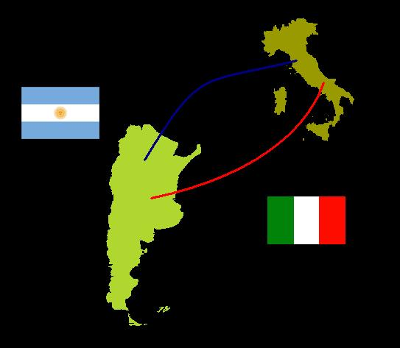
Las colaboraciones académicas con Argentina
Muy intensa la colaboración entre las Universidades de los dos Países.
Argentina es uno de los países extra-europeos con más convenios de cooperación universitaria con Italia.
El Estado Italiano sostiene esta importante relación con becas de estudio.

Slide 12
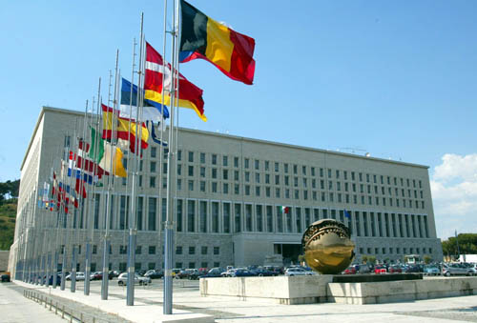

Programa de becas del Gobierno Italiano
En el marco del Acuerdo de Colaboración Cultural entre Italia y Argentina y con el fin de favorecer la cooperación cultural internacional, la ayuda al desarrollo y la difusión del conocimiento de la lengua, de la cultura y de la ciencia italiana, el Gobierno italiano, a través de su Ministerio de Asuntos Exteriores y Cooperación Internacional, ofrece anualmente a ciudadanos argentinos e italianos con residencia estable en Argentina (o IRE - “Italiani Residenti all’Estero”), un programa de becas para que jóvenes argentinos puedan ampliar su estudios en Italia.

Slide 13
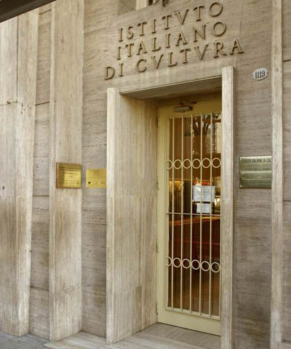
Becas del Gobierno Italiano 2017
Este año el Gobierno Italiano concederá becas por 63 mensualidades.
La beca incluye una asignación mensual (900 Euros) y un seguro médico.
La convocatoria de este año ya esta’ cerrada (10 mayo 2017).

Slide 14
¿Dónde estudiar?
El programa de becas del Gobierno Italiano, cuya convocatoria ya está abierta y vencerá el 10 de mayo de 2017, prevé una ayuda financiera para que los jóvenes estudiantes puedan realizar estudios de posgrado o investigaciones en:
Universidades estatales (o legalmente reconocidas) y Politécnicos
Institutos de alta formación artística y musical (AFAM)
Institutos de Restauración
Escuela Nacional de Cine
Colegios universitarios, centros y laboratorios de investigación, bibliotecas, archivos y museos
El listado de las instituciones podrá consultarse en los sitios www.istruzione.it/web/universita/home y www.universitaly.it
NO SE ASIGNARÁN becas para cursar estudios en instituciones extranjeras (universidades, academias, etc.), aunque las mismas se encuentren dentro del territorio italiano, ni en centros o laboratorios privados no reconocidos por el Estado italiano.

Slide 15
¿Qué estudiar?
Las becas se asignan para la siguiente tipología de cursos:
Laurea Magistrale (2º ciclo)
Master de I y II nivel
Doctorados
Cursos de especialización (excluidas las disciplinas médicas)
Cursos de alta formación artística y musical (AFAM)
Proyectos de investigación en co-tutela
Cursos de perfeccionamiento y didáctica para profesores de italiano
NO SE ASIGNARÁN becas para cursos universitarios (“corsi singoli”), proyectos de investigación individuales y licenciaturas (“laurea triennale” y “laurea a ciclo unico”).
DURACIÓN: 3, 6 o 9 meses / becas de 1 mes para profesores de italiano.

Slide 16
Requisitos
Conocimiento del idioma italiano: se requiere por lo menos un nivel B2 del Marco Común Europeo de Referencia para las lenguas extranjeras, por ejemplo CILS B2 (Universidad para Extranjeros de Siena), CELI B2 (Universidad para Extranjeros de Perugia), PLIDA B2 (Dante Alighieri).
Cursos en inglés: no se requiere el conocimiento del idioma italiano.
Límite de edad:
36 años a la fecha de cierre de la convocatoria
33 años para aquellos que deseen postularse al primer año de un curso de doctorado
45 años para los profesores de italiano (deben presentar certificado de actividad docente actualizado)
Título de estudio: el candidato deberá poseer el título de estudio requerido por la institución italiana para la inscripción al curso elegido. Para los proyectos de investigación en co-tutela debe presentarse una carta de aceptación del docente tutor italiano.

Slide 17
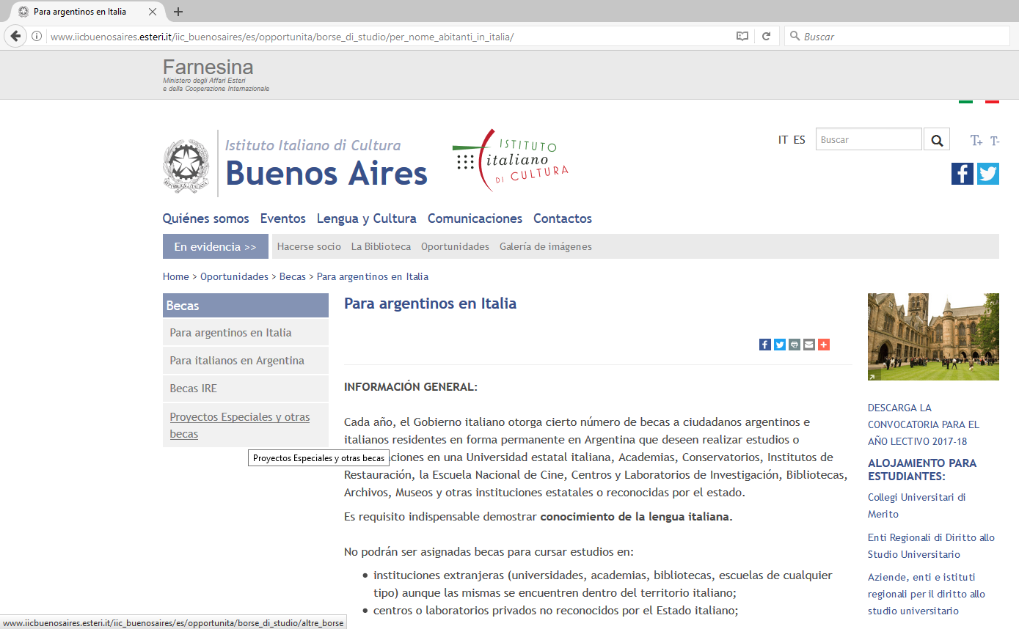
¿Cómo me postulo?
1. Descargo la convocatoria del sitio web del Instituto Italiano de Cultura: www.iicbuenosaires.esteri.it

Slide 18
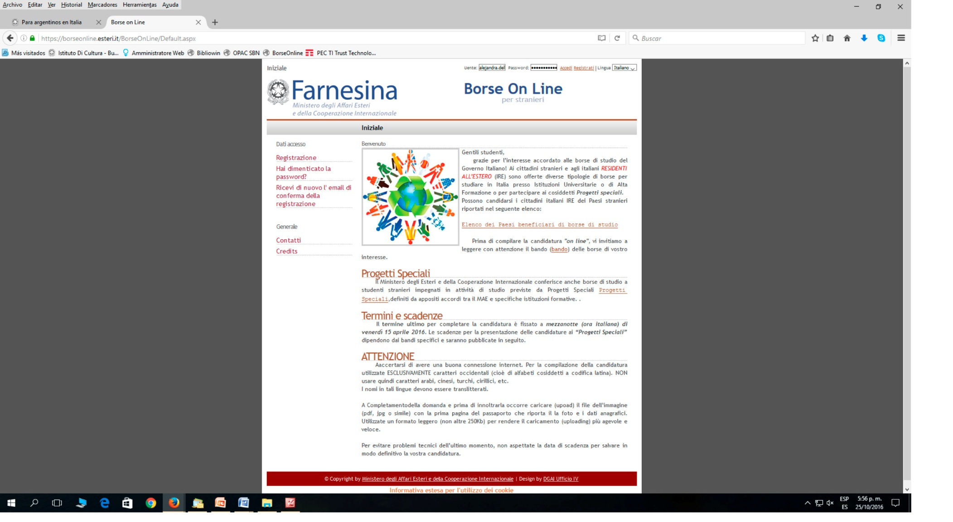
2. Completo el formulario de inscripción online del sitio:
https://borseonline.esteri.it/BorseOnline

Slide 19
Selección de los becarios
Para la selección final de los becarios se reúnen 2 Comisiones evaluadoras, una Comisión Mixta ítalo-argentina para ciudadanos argentinos y una Comisión “ad hoc” para ciudadanos IRE.
Los beneficiarios serán elegidos en función de los siguientes criterios:
mérito académico
experiencia laboral
otros logros profesionales y académicos (publicaciones, etc.)
nivel de conocimiento del idioma

Slide 20
Becas MAE: II – Proyectos Especiales
Los “Proyectos Especiales” se definen en Acuerdos específicos entre el MAE e instituciones academicas italianas y/o argentinas:
UNIVERSITA’ DI BOLOGNA – MASTER EN RELACIONES INTERNACIONALES EUROPA-AMERICA LATINA
Duración: 4 MESES
Nacionalidad estudiantes: TODOS LOS PAISES LATINOAMERICANOS
UNIVERSITA’ DI TRIESTE – DOCTORADO EN BIOMEDICINA MOLECULAR
Duración: 12 MESES
Nacionalidad estudiantes: ARGENTINA
PROYECTO ASI-CONAE - ESTUDIOS E INVESTIGACIONES ESPACIALES
Duración: 6 MESES
Nacionalidad estudiantes: ARGENTINA
www.esteri.it/mae/it/ministero/servizi/stranieri/opportunita/Borsestudio_stranieri.htm

Slide 21
Protocolo de Cooperacion Cientifica y Tecnologica 2017-2019 (MAE-MINCYT)
Proyectos de Movilidad Bilateral (10)
Proyectos de Gran Relevancia (12)
PRIORIDADES
Energia y Ambiente
Nanotecnologia
Tecnologias Agroindustriales y de Alimentos
Ciencias de la Salud y Biotecnologia
Conservacion de Bienes Culturales
Tecnologias Satelitales
Fisica de altas energias
Tecnologias de la Informacion
Ciencias del Mar
Knowledge based Design

Slide 22
Protocolo de Cooperacion Cultural (Ministerios Educacion ARG e IT)
Proyectos de Movilidad Bilateral
Protocolo de Cooperacion Universitaria en el sector de las Ingenierias – ITARTEC (Ministerios Educacion ARG e IT)
Proyectos de Movilidad Bilateral

Slide 23
Links útiles
MIUR (Ministerio de Educación de Italia): www.miur.it
AFAM (Alta Formazione Artistica e Musicale): http://www.afam.miur.it
MAE (Cancillería de Italia): www.esteri.it
Estudiar en Italia: www.estudiar-en-italia.it
Embajada de Italia: www.ambbuenosaires.esteri.it
Instituto Italiano de Cultura de Buenos Aires: www.iicbuenosaires.esteri.it
CUIA: http://cuia.net

Slide 24
Links útiles
Dirección Nacional de Cooperación Internacional del Ministerio de Educación RA: http://portales.educacion.gov.ar/dnci/becas/becas-de-posgrado-para-argentinos-en-el-exterior/becas-del-ministerio/italia/
Ministerio de Relaciones Exteriores de Italia:
Becas:www.esteri.it/mae/it/ministero/servizi/stranieri/opportunita/borsestudio_stranieri.html
Proyectos Especiales: www.esteri.it/mae/opportunita/stranieri/20140812_progetti_speciali%202014.pdf
EUROBECAS: http://www.eurobecas.com.ar/index.php
Becas para argentinos: http://www.becasparaargentinos.com/
Becas para Italia: becasparaitalia.altervista.org
Patronato ACLI: http://www.acli.org.ar/ incluye becas de Asociaciones regionales y otras
Notes:
Direzione CUIA - Censimento attività interuniversitaria italo-argentine
24

Slide 25
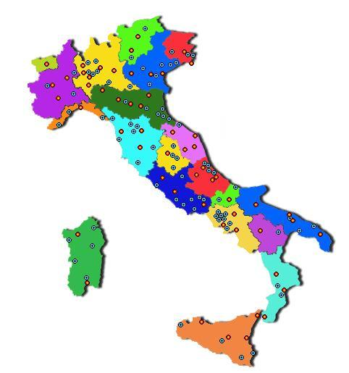
El Sistema Universitario Italiano hoy:
características
De acuerdo con los datos del MIUR (Ministerio de Educación Universidad e Investigación) - incluídas las telemáticas – son 98.
Sistema prevalentemente público
La creación de un Estado unitario sólo en 1860, hicieron que ninguna ciudad italiana se haya destacado como mayor centro cultural respecto a los demás.
Distribución regional, o incluso provincial, de los ateneos, cada uno con sus peculiaridades y puntos de excelencias

Slide 26
Las mejores universidades italianas
Mega universidades (mas de 40.000 estudiantes)
Posición 2014 | Ateneo | Servicios | Becas | Estructura | Web | Internacio nalizacion | Promedio
1 | Bologna | 76 | 104 | 93 | 110 | 106 | 97,8
2 | Padova | 89 | 84 | 88 | 110 | 92 | 92,6
3 | Firenze | 93 | 79 | 83 | 101 | 96 | 90,4
4 | Torino | 80 | 74 | 80 | 109 | 86 | 85,8
5 | Pisa | 94 | 86 | 77 | 94 | 77 | 85,6
6 | Bari | 79 | 98 | 81 | 96 | 72 | 85,2
7 | Roma La Sapienza | 73 | 81 | 75 | 108 | 84 | 84,2
8 | Palermo | 80 | 74 | 91 | 87 | 73 | 81,0
9 | Milano | 72 | 68 | 82 | 96 | 82 | 80,0
10 | Catania | 70 | 82 | 69 | 102 | 68 | 78,2
Datos CENSIS 2015
http://www.censismaster.it/

Slide 27
Las mejores universidades italianas
Universidades grandes (20.000-40.000 estudiantes)
Posición 2014 | Ateneo | Servicios | Becas | Estructura | Web | Internacionalizacion | Promedio
1 | Perugia | 87 | 101 | 91 | 104 | 93 | 95,2
2 | Pavia | 89 | 91 | 95 | 102 | 93 | 94,0
3 | Salento | 98 | 97 | 98 | 84 | 76 | 90,6
4 | Calabria | 110 | 106 | 82 | 81 | 70 | 89,8
5 | Parma | 81 | 92 | 91 | 96 | 86 | 89,2
6 | Verona | 78 | 85 | 85 | 91 | 93 | 86,4
6 | Genova | 83 | 76 | 94 | 82 | 97 | 86,4
8 | Roma Tor Vergata | 71 | 77 | 93 | 94 | 88 | 84,6
9 | Cagliari | 81 | 93 | 85 | 85 | 78 | 84,4
10 | Milano Bicocca | 73 | 75 | 86 | 101 | 83 | 83,6
11 | Roma Tre | 72 | 78 | 79 | 94 | 85 | 81,6
Datos CENSIS 2015
http://www.censismaster.it/

Slide 28
Las mejores universidades italianas
Universidades medianas (10.000 – 20.000 estudiantes)
Posición 2014 | Ateneo | Servicios | Becas | Estructuras | Web | Internacionalización | Promedio
1 | Siena | 103 | 110 | 102 | 99 | 102 | 103,2
2 | Trento | 103 | 90 | 92 | 98 | 106 | 97,8
3 | Trieste | 93 | 94 | 104 | 94 | 99 | 96,8
4 | Modena e Reggio Emilia | 78 | 90 | 109 | 104 | 92 | 94,6
5 | Sassari | 85 | 90 | 99 | 91 | 103 | 93,6
6 | Macerata | 91 | 83 | 105 | 92 | 95 | 93,2
7 | Marche | 85 | 85 | 102 | 104 | 82 | 91,6
7 | Udine | 87 | 86 | 94 | 102 | 89 | 91,6
9 | Brescia | 97 | 91 | 93 | 85 | 83 | 89,8
10 | Ferrara | 70 | 92 | 92 | 94 | 88 | 87,2
11 | Urbino Carlo Bo | 103 | 87 | 83 | 78 | 84 | 87,0
Datos CENSIS 2015
http://www.censismaster.it/

Slide 29
Las mejores universidades italianas
Universidades pequeñas (menos de 10.000 estudiantes)
Posición 2014 | Ateneo | Servicios | Becas | Estructuras | Web | Internacio nalización | Promedio
1 | Camerino | 94 | 97 | 95 | 102 | 91 | 95,8
2 | Teramo | 70 | 81 | 110 | 80 | 87 | 85,6
3 | Basilicata | 81 | 105 | 92 | 75 | 71 | 84,8
4 | Tuscia | 73 | 77 | 106 | 78 | 88 | 84,4
5 | Piemonte Orientale | 77 | 71 | 98 | 95 | 79 | 84,0
5 | Foggia | 74 | 99 | 74 | 94 | 79 | 84,0
7 | Catanzaro | 98 | 73 | 79 | 89 | 67 | 81,2
8 | Cassino | 70 | 92 | 84 | 84 | 74 | 80,8
9 | Molise | 71 | 85 | 87 | 82 | 69 | 78,8
10 | Insubria | 73 | 67 | 86 | 81 | 82 | 77,8
11 | Reggio Calabria | 71 | 77 | 78 | 71 | 72 | 73,8
12 | Sannio | 66 | 73 | 89 | 66 | 71 | 73,0
Datos CENSIS 2015
http://www.censismaster.it/

Slide 30
Instituciones de contacto
Instituto Italiano de Cultura en Buenos Aires
La Embajada de Italia en Argentina ofrece a través de su Oficina Cultural, el Instituto Italiano de Cultura, información sobre becas de estudio y cursos a nivel de posgrado.
Contacto:
www.iicbuenosaires.esteri.it
Agregaduría Científica de la Embajada de Italia en Buenos Aires
La oficina del Agregado Científico de la Embajada de Italia en Buenos Aires se encarga de coordinar becas de estudio científicas, encuadradas en el programa de Cooperación Científica entre Italia y Argentina.
Contacto:
www.ambbuenosaires.esteri.it; buenosaires.scienza@esteri.it

Slide 31
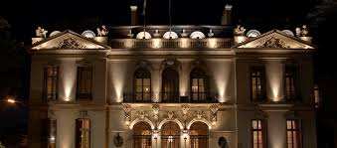
Gracias por la atención! Jose` M. Kenny buenosaires.scienza@esteri.it

